Slide 1


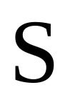

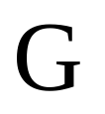
一、光的衍射现象
圆孔衍射
*
单缝衍射
*

Slide 2
惠更斯：光波阵面上每一点都可以看作新的子波源，以后任意时刻，这些子波的包络就是该时刻的波阵面。
——1690年
惠更斯解释不了光强明暗分布！
菲涅耳补充：从同一波阵面上各点发出的子波是相干波。
——1818年

Slide 3
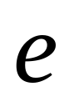







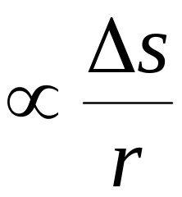
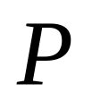
二、惠更斯 — 菲涅尔原理
： 时刻波阵面
*
：波阵面上面元
(子波波源)
子波在 点引起的振动振幅 并与 有关。
菲涅尔指出:衍射图中的强度分布是因为衍射时， 波场中各点的强度由各子波在该点的相干叠加决定。 点振动是各子波在此产生的振动的叠加。

Slide 4



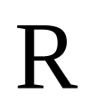
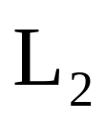
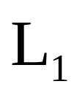
三、菲涅尔衍射和夫琅禾费衍射
菲 涅 尔 衍 射
夫 琅 禾 费 衍 射
缝
缝
光源、屏与缝相距有限远
光源、屏与缝相距无限远
在实验中实现
夫琅禾费衍射

